Slide 1
Колоті рани: перша допомога

Slide 2
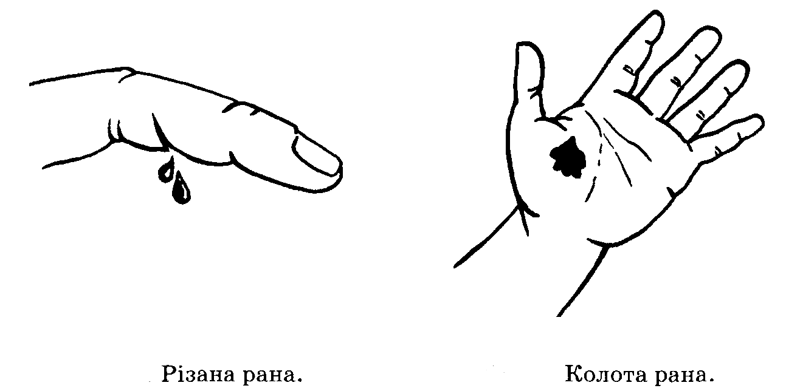
Виникнення та наслідки
Колоті рани (наприклад, коли людина наступила на цвях або укололася шпилькою) можуть становити небезпеку у зв’язку з ризиком занесення інфекції. На гострому предметі можуть знаходитися спори правця або інші бактерії (особливо якщо вони забруднені у землі).
Колоті рани від укусів тварин,
включаючи домашніх собак
і кішок,можуть бути пов’язані
з підвищеним ризиком
інфікування.
Ризик інфекції також підвищений, коли колота рана розташована на стопі.

Slide 3
Колоті рани зазвичай не викликають рясної кровотечі. Часто складається враження, що рана закрилася практично миттєво. Однак це не означає, що лікування не потрібно.
Якщо укус або поранення досить глибокі і має місце завзята кровотеча, зверніться за медичною допомогою. В інших випадках прийміть наступні заходи…

Slide 4
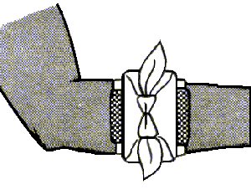
Методи першої допомоги
Зупиніть кровотечу. При неглибоких порізах і садинах кровотеча, зазвичай, припиняється сама по собі. Якщо кров не зупиняється, злегка притисніть ранку шматочком чистої тканини або бинта. Якщо зупинити кровотечу не вдається (рана сильно кровоточить або кров не зупиняється навіть після притиснення рани протягом декількох хвилин), зверніться за невідкладною медичною допомогою.

Slide 5
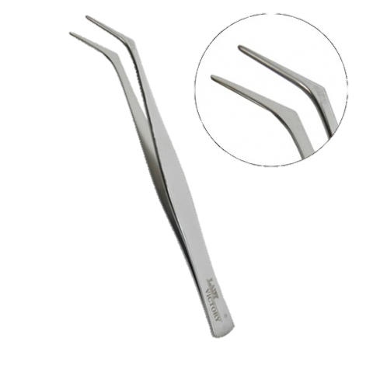
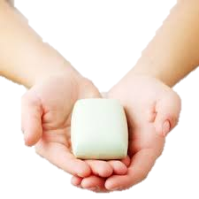
Методи першої допомоги
Очистіть рану. Ретельно промийте її чистою водою. Дрібні поверхневі сторонні частинки можна видалити за допомогою пінцета, обробленого спиртом. Для витягання більш великих сторонніх тіл, застряглих глибше в рані, зверніться до фахівця. Ретельна обробка рани знижує ризик зараження правцем. Область навколо ранки промийте з милом і чистою мочалкою.

Slide 6
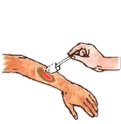
Методи першої допомоги
Нанесіть антибактеріальний крем або мазь. Після обробки рани нанесіть тонкий шар антибактеріального крему або мазі (неоспорін, поліспорін і т.п.)так, щоб поверхня рани залишалася вологою. Вони перешкоджають розвитку інфекції, сприяючи кращому затягування рани. Деякі інгредієнти антибактеріальних мазей можуть в окремих випадках викликати невеликі шкірні висипання. При появі висипань застосування мазі слід припинити.

Slide 7
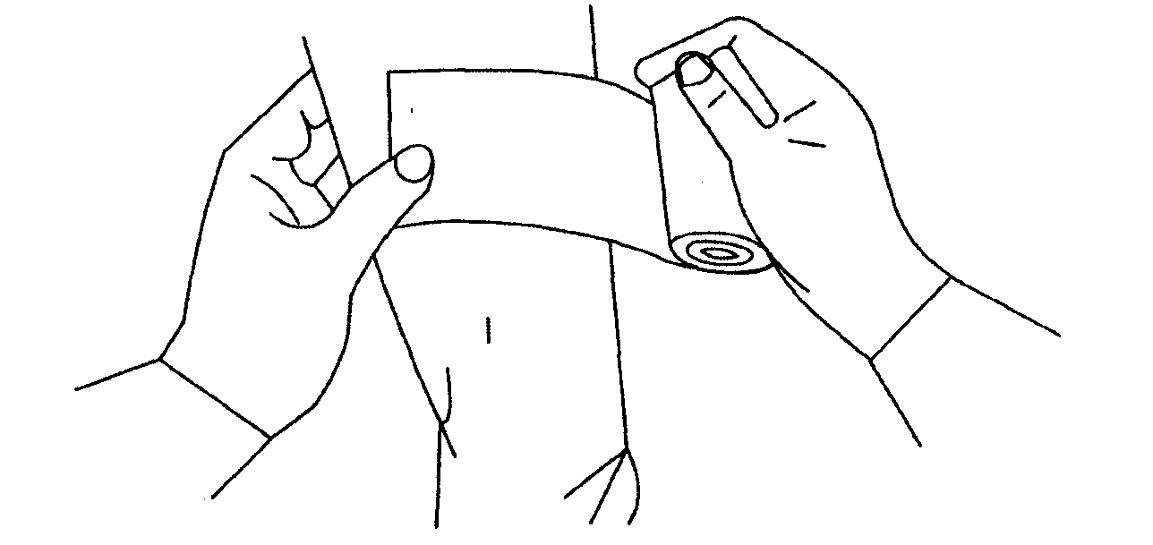
Методи першої допомоги
Накладіть пов’язку. Загоєння на повітрі зазвичай відбувається швидше, однак пов’язка охороняє рану від забруднення і занесення інфекції.

Slide 8
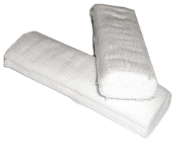
Методи першої допомоги
Регулярно міняйте пов’язку. Міняйте пов’язку принаймні раз на добу. Робіть це кожний раз, коли пов’язка забрудниться чи намокне. Якщо у вас алергія на речовини, що входять в склеювальний шар багатьох перев’язувальних засобів, використовуйте перев’язувальні матеріали без клейкого шару
або стерильні марлеві серветки
і гіпоалергенну паперову стрічку,
що не викликає алергічних реакцій.

Slide 9

Звертайте увагу на ознаки інфікування рани. Якщо рана довго не загоюється або ви помічаєте почервоніння, виділення, підвищення температури шкіри або припухлість в області рани, зверніться до лікаря!

Slide 10
Якщо рана глибока, забруднена слиною тварини або знаходиться на стопі, зверніться до лікаря. Він огляне рану, проведе обробку і (при необхідності) закриття рани. Якщо з моменту останнього щеплення від правця пройшло більше 5 років, лікар може рекомендувати активну імунізацію правцевим анатоксином протягом 48 годин після травми.
Якщо рана нанесена тваринам (особливо бродячої собакою чи диким тваринам), можливе зараження сказом. Лікар призначить вам антибіотики і порекомендує пройти курс вакцинації проти сказу. Про такі події слід повідомляти до лікувальної установи.

Slide 11
Дякую за увагу!

